Slide 1
2015年11月25日
银魂H5小游戏监修

Slide 2
说明
■官方网站正式上线时
由于设计周期安排，目前先提供PC版设计稿；
手机版文案内容同PC版，设计稿监修下周提供。
■官方网站预计12月11日正式上线

Slide 3
H5小游戏
男人的内心有颗坚硬的水煮蛋
设计稿

Slide 4

开始页
LOGO
游戏名字 :男人的内心有颗坚硬的水煮蛋
游戏开始
Copyright
©HIDEAKI SORACHI/SHUEISHA, TV TOKYO, DENTSU, BNP, ANIPLEX
©BANDAI NAMCO Entertainment Inc.
游戏说明
弹窗：操作方式：
玩家可拖动“银”左右移动。
道具：
跑道总长1000米，三条赛道随机
散布 水煮蛋和 定春。
: 获得永久速度UP效果。
: 被咬到将会GAME OVER。

Slide 5
开始页素材出处
銀魂_全素材/画像素材/公式素材/
04.SD角色原画帧\10018_小猿原画帧0004.png
LOGO.png
銀魂_全素材/画像素材/公式素材/04.SD
角色原画帧\10002_新八/原画帧0001.png
銀魂_全素材/画像素材/
公式素材/04.SD角色/原画帧\10005_
近藤勋/原画帧0001.png
銀魂_全素材/画像素材/公式素材/
定春SD\定春SD定春0002.png
銀魂_全素材/画像素材/公式素材
/\04.SD角色原画帧\10001_银时原画帧0001.png

Slide 6
开始页素材出处
背景底纹04.SD角色原画帧\10003_神乐原画帧0003.png
背景底纹04.SD角色原画帧
\10002_新八原画帧0003.png
背景底纹04.SD角色原画
帧\10006_土方十四郎原画帧0002.png
背景底纹04.SD角色原画帧\10015_屁怒吕原画帧0005.png
背景底纹04.SD角色原画帧\10001_
银时原画帧0002.png

Slide 7

开始页素材出处
LOGO
原创条幅
原创光束
原创游戏背景
原创跑道

Slide 8
开始页
横幅：正版银魂手游来啦
横幅：正版银魂手游来啦
横幅：正版银魂手游来啦
LOGO
横幅：正版银魂手游来啦
文案：终点到了

Slide 9
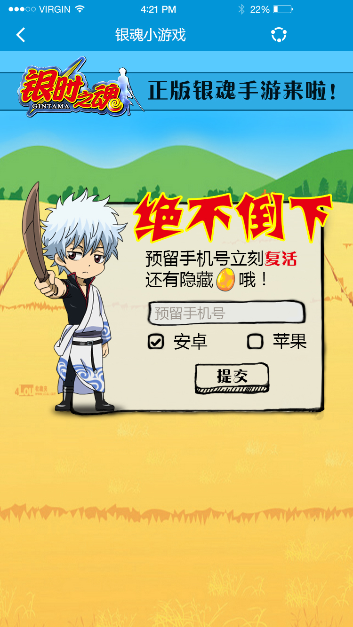
开始页素材出处
LOGO.png
銀魂_全素材/画像素材/公式素材/04.SD
角色原画帧\10002_新八/原画帧0001.png
銀魂_全素材/画像素材/
公式素材/04.SD角色原画
帧\10001_银时/原画帧0004.png
原创对话框

Slide 10
开始页
LOGO
横幅：正版银魂手游来啦
对话框标题： 绝不倒下
对话框文字说明： 预留手机号立刻复活，还有隐藏
彩蛋哦。
对话框内输入框： 预留手机号
Checkbox：安卓 苹果
提交按钮： 提交

Slide 11
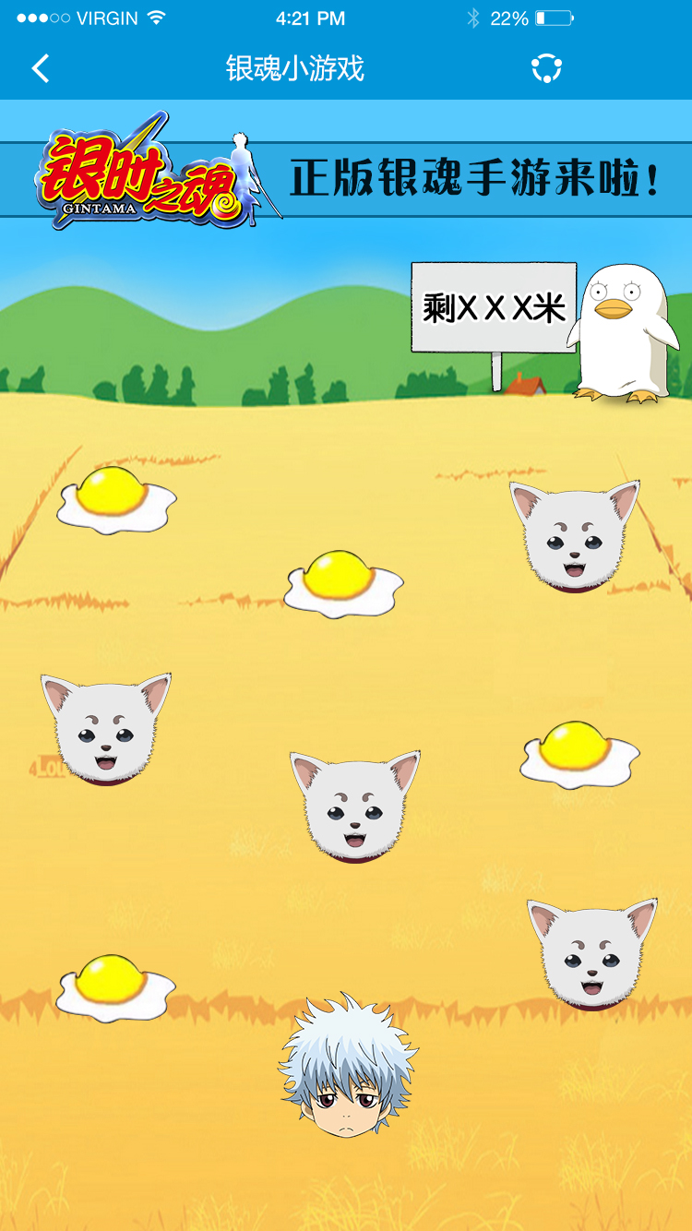
开始页素材出处
LOGO.png
游戏内元素（已监修）
.png
原创剩余距离提示.png
原创.png
定春(胸上_笑顔).png
游戏内元素（已监修）
.png

Slide 12
开始页
LOGO
告示牌：剩XXX米

Slide 13
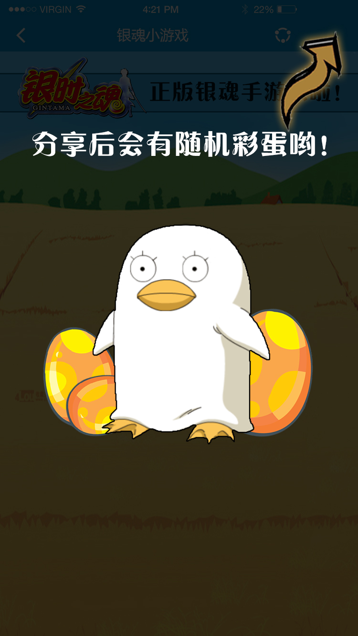
开始页素材出处
原创.png
原创素材
.png

Slide 14
开始页
条幅：分享后会
有随机彩蛋哟

Slide 15

开始页素材出处
LOGO.png
链接按钮：进入官网
銀魂_全素材/画像素材/
公式素材/04.SD角色
原画帧\10016_桂/原画帧0003
銀魂_全素材/画像素材/
公式素材/04.SD角色原画
帧\10001_银时/原画帧0002
原创背景图

Slide 16
开始页
LOGO
进入官网按钮：进入官网
文案：杉田智和

Slide 17
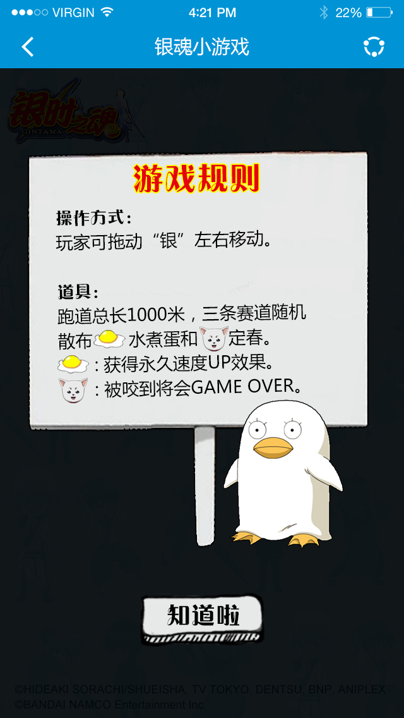
开始页素材出处
链接按钮：知道啦

Slide 18
开始页
文案：游戏规则
操作方式：
玩家可拖动“银”左右移动。
道具：
跑道总长1000米，三条赛道随机
散布 水煮蛋和 定春。
: 获得永久速度UP效果。
: 被咬到将会GAME OVER。
链接文字：知道啦

